Slide 1

Gouvernement numérique
Hiver 2019

Slide 2






Pourquoi la “numérique”?
La vision numérique
Le plan numérique
Les défis numériques
Les normes relatives au numérique

Slide 3




Pourquoi la “numérique”?

Slide 4
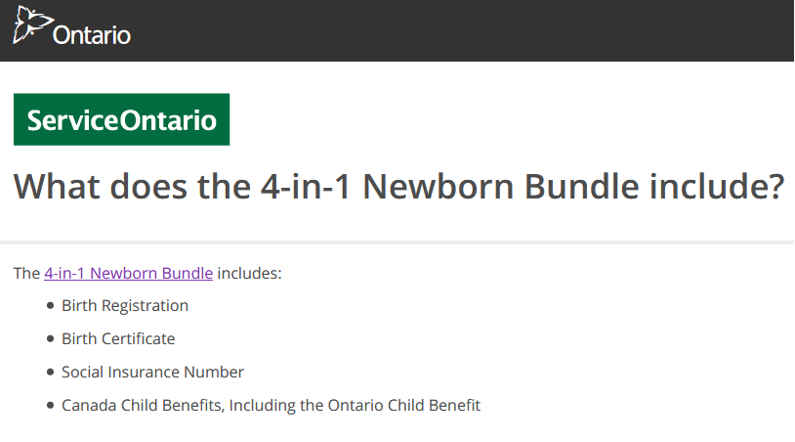

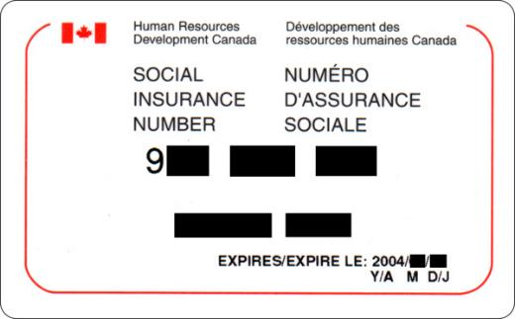

Pourquoi la “numérique”?

Slide 5










Pourquoi la “numérique”?
changement
révolution agricole
1re
révolution industrielle
révolution industrielle
révolution industrielle
révolution industrielle
2e
3e
4e

Slide 6

La vision numérique
Le gouvernement du Canada est une organisation ouverte et orientée vers les services qui offre des programmes et des services aux citoyens et aux entreprises de manières simples, modernes et efficaces qui sont optimisées pour la voie numérique et disponibles n’importe quand, n’importe où et sur n’importe quel appareil.
Le gouvernement du Canada doit se comporter numériquement de façon uniforme afin que tous les Canadiens puissent en bénéficier.

Slide 7





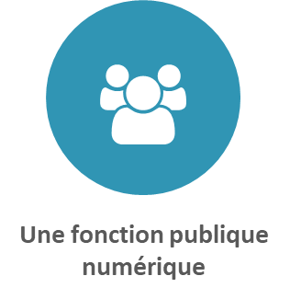
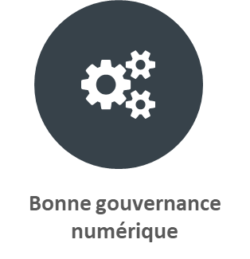
Le plan numérique
Plan stratégique des opérations numériques
Service numérique canadien
L’approche « une fois suffit! »
Normes numériques
Examen Politique
La vision
Les facteurs essentiels

Slide 8
Le plan numérique
Plan stratégique des opérations numériques
Modernisation de l’AIPRP
Portail de données ouvertes
Partenariat pour un gouvernement ouvert
Projets-pilotes ouverts par défaut
Stratégies relatives aux données
La vision
Les facteurs essentiels

Slide 9
Le plan numérique
Plan stratégique des opérations numériques
Tous les canaux
« UN GC »
Identité numérique
L’intelligence artificielle
La vision
Les facteurs essentiels

Slide 10
Le plan numérique
Plan stratégique des opérations numériques
Interopérabilité et normes de formats de données
Politique sur le numérique
Académie numérique
Nuage de talents
Diriger l’innovation
Leadership dans le mouvement mondial pour un gouvernement numérique
La vision
Les facteurs essentiels

Slide 11

Les défis numériques
Renforcer les compétences relatives au changement
Gouverner le changement
Inciter au changement
Accorder les ressources nécessaires au changement
Maintenir le changement
Planifier le changement

Slide 12











Les normes relatives au numérique

Slide 13


Slide 14

Les normes relatives au numérique
Mener des recherches auprès des utilisateurs pour comprendre leurs besoins et les problèmes que nous voulons résoudre.
Mener des essais continus auprès des utilisateurs pour orienter la conception et le développement.
Élaborer des méthodes souples, itératives et axées sur l’utilisateur.
S’améliorer continuellement en réponse aux besoins des utilisateurs.
Essayer de nouvelles choses, commencer par de petits pas puis prendre de l’expansion.
Communiquer de façon ouverte des éléments de preuve, des résultats de recherche et des prises de décisions.
Faire en sorte que toutes les données de nature non délicate, tous les renseignements et tous les nouveaux codes élaborés dans la prestation de services soient ouverts au monde extérieur aux fins de partage et de réutilisation en vertu d’une licence ouverte.
Tirer profit de normes ouvertes et adopter des pratiques exemplaires, y compris le recours à un logiciel ouvert, le cas échéant.
Concevoir des services et des plateformes qui sont transparents pour que les Canadiens puissent les utiliser, quel que soit l’appareil ou le moyen qu’ils utilisent.
Adopter une approche équilibrée de la gestion des risques en mettant en œuvre des mesures appropriées en matière de confidentialité et de sécurité.
Rendre les mesures de sécurité sans friction afin qu’elles n’imposent pas un fardeau aux utilisateurs.

Slide 15
Les normes relatives au numérique
Créer des équipes multidisciplinaires ayant la gamme de compétences nécessaires pour réaliser un objectif commun.
Partager et collaborer sans contraintes.
Définir et créer des partenariats qui aident à offrir de la valeur aux utilisateurs.
Veiller à ce que tout le monde reçoive un traitement équitable.
Se conformer aux lignes directrices en matière d’éthique dans la conception et l’utilisation de systèmes qui automatisent la prise de décisions (comme l’utilisation de l’intelligence artificielle).
Recueillir les données auprès des utilisateurs une seule fois et les réutiliser dans la mesure du possible.
Veiller à ce que les données soient recueillies et conservées de façon sécuritaire, de manière à préserver leur qualité et à ce qu’elles puissent être facilement réutilisées par d’autres utilisateurs.
Veiller à ce que les membres du personnel aient accès aux outils, à la formation et aux technologies dont ils ont besoin.
Habiliter l’équipe à prendre des décisions tout au long de la conception, de la mise sur pied et de l’exploitation du service.
Les services doivent satisfaire aux normes d’accessibilité ou les dépasser.
Les utilisateurs ayant des besoins distincts devraient être mis à contribution dès le départ afin de veiller à ce que la prestation de services convienne à tout le monde.

